Slide 2



9 - 8 =
A.4
B.3
C.2
D. 1

Slide 3


10 - 0 =
A.0
B. 10
C.9
D.8

Slide 4

4 - 4 =
A.1
B. 2
C. 0
D. 4

Slide 6
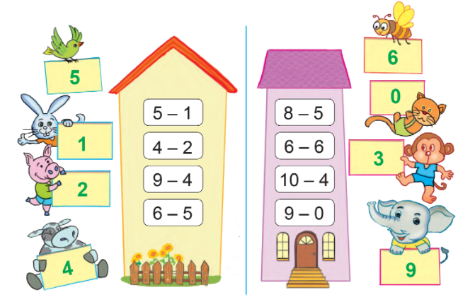

Slide 7
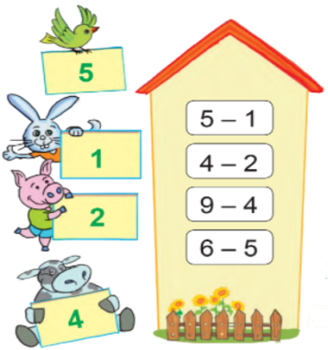
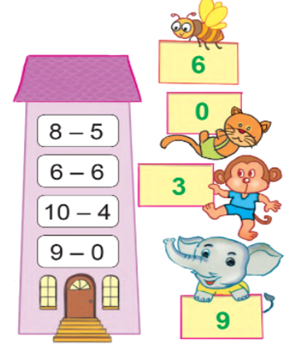
4
3
2
1

Slide 8
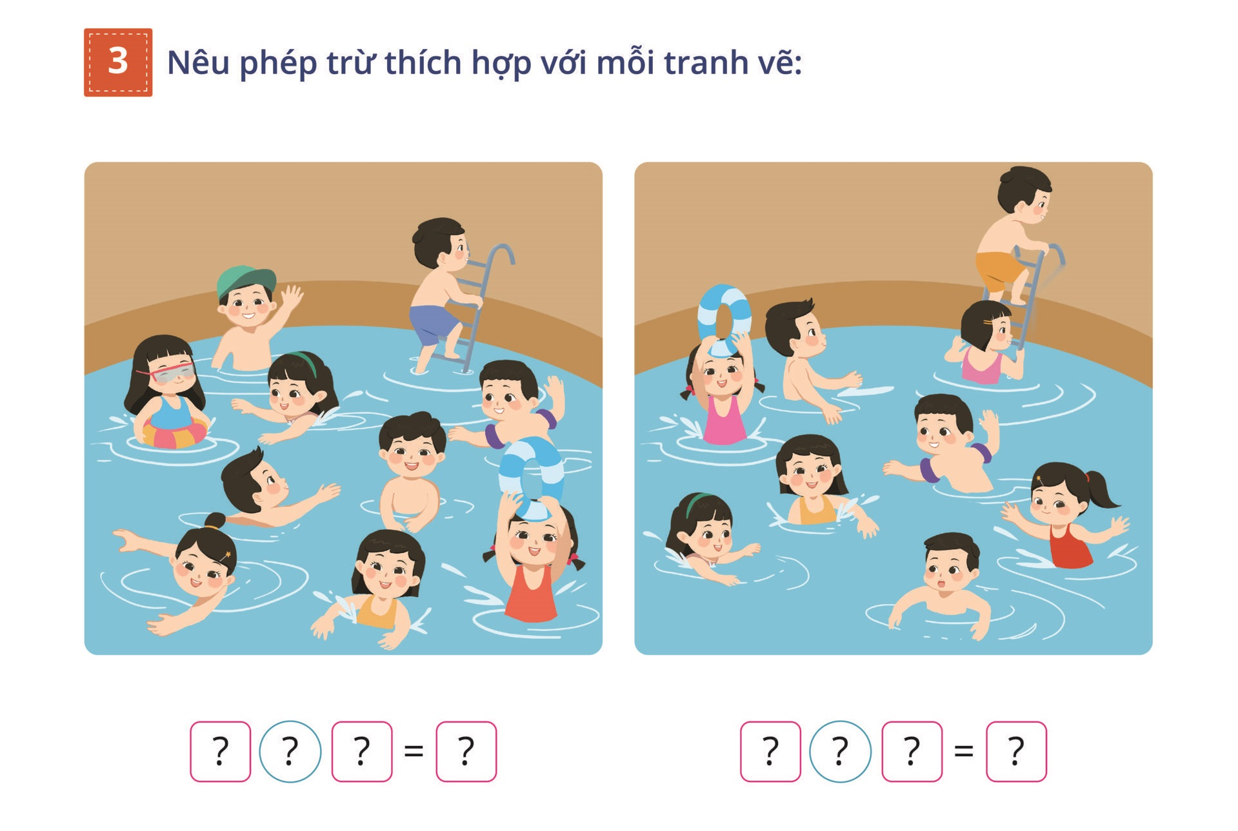
3
Nêu phép trừ thích hợp với mỗi tranh vẽ :
?
=

Slide 9
3
Nêu phép trừ thích hợp với mỗi tranh vẽ :
-
?
?
?
?
=

Slide 10
3
Nêu phép trừ thích hợp với mỗi tranh vẽ :
-
2
?
7
9
?
?
?
=

Slide 11
